Slide 1
Fontes para pesquisa de dados/informações científicos
Ana Amélia Benedito Silva

Slide 2
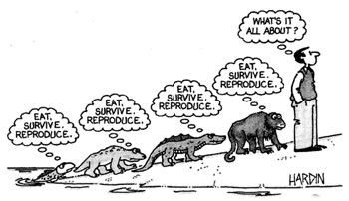
O que já se sabe sobre um determinado assunto?
Quais informações estão disponíveis sobre este assunto?

Slide 3
Comportamento da informação
pode ser usada por inúmeras pessoas simultaneamente
é perecível: perde valor com o tempo
valor aumenta com a precisão
integração permite uma visão sistêmica dos processos
há um “ótimo” de informação - nem muito nem pouco

Slide 4
CIÊNCIA: conhecimento inserido numa rede de conhecimentos
é simbólico que a a frase de Newton seja a divisa do buscador
www.scholar.google.com
stand on the shoulder of giants
produzir CIÊNCIA é dar um passo a mais

Slide 5
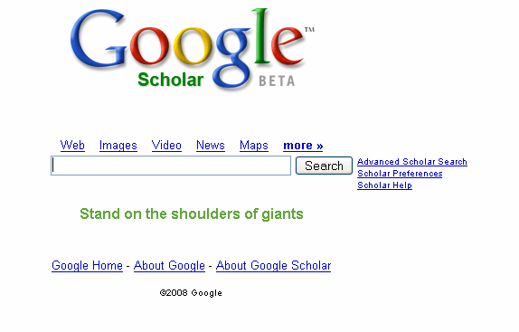

Slide 6
Um pouco de história
em 1665
apenas uma revista científica, a Philosophical Transactions of the Royal Society of London
poucos livros
poucos cientistas

Slide 7
Um pouco de história
1800 ⇒ ± 100 revistas
1850 ⇒ ± 1000 revistas
1900 ⇒ ± 10.000 revistas
1975 ⇒ ± 100.000 revistas

Slide 8
Atualmente
± 1 milhão de revistas
abundância de fontes científicas
facilidade de acesso a estas fontes

Slide 9
Fontes de informação
Livros e revistas impressas
Bases de dados
Revistas eletrônicas
Bibliotecas de teses e dissertações
Bibliotecárias, cientistas, professores
Fontes informais

Slide 10
Livros e revistas impressas
a aventura de usar uma biblioteca
bibliotecas têm bases de dados eletrônicas sobre livros e revistas

Slide 11
Livros e revistas impressas
DEDALUS: banco de dados bibliográficos da USP
indica em que bibliotecas da USP existem certas obras (USP)

Slide 12
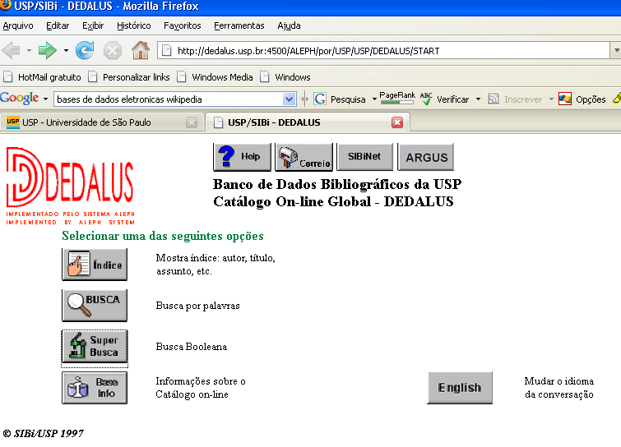
Livros e revistas impressas

Slide 13
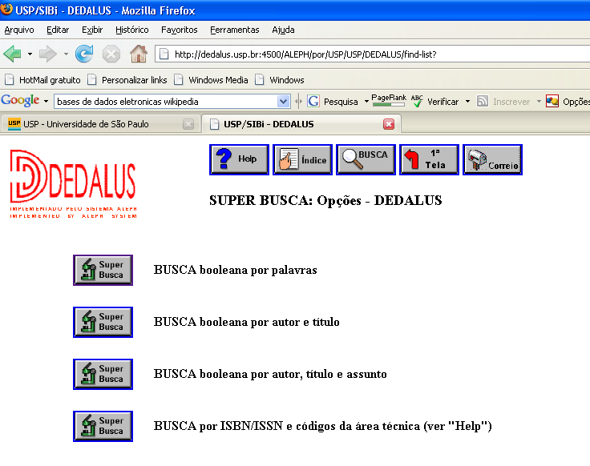
Livros e revistas impressas

Slide 14
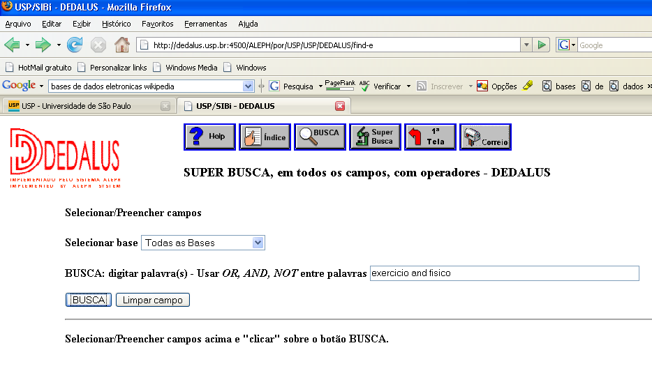
Livros e revistas impressas

Slide 15
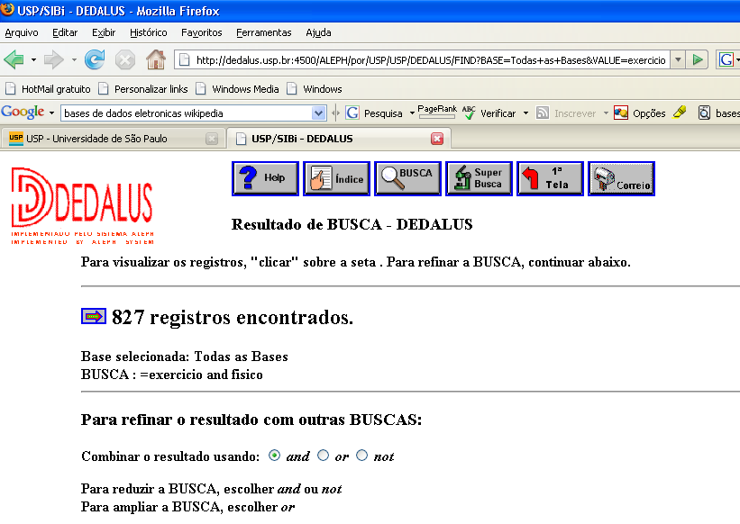
Livros e revistas impressas

Slide 16
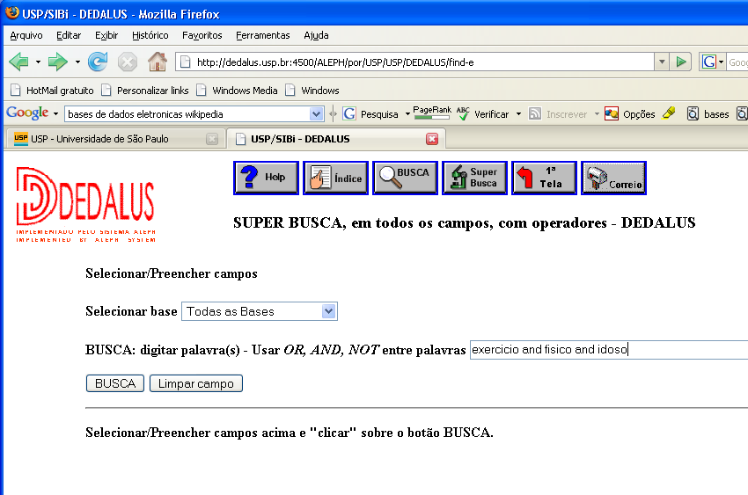
Livros e revistas impressas

Slide 17
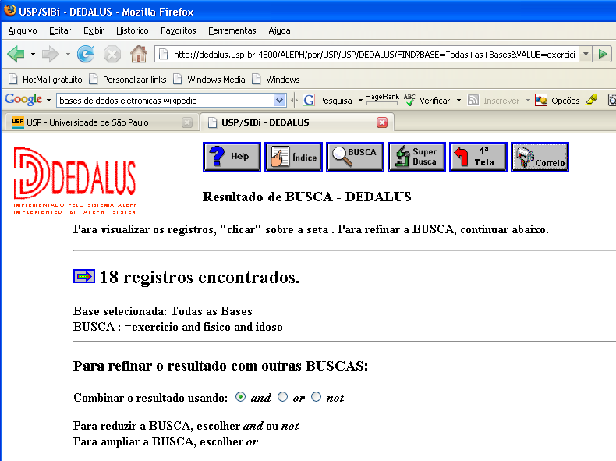
Livros e revistas impressas

Slide 18
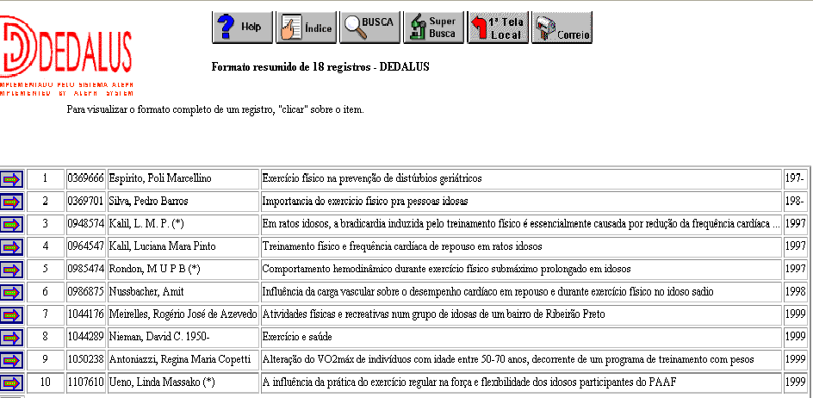
Livros e revistas impressas

Slide 19
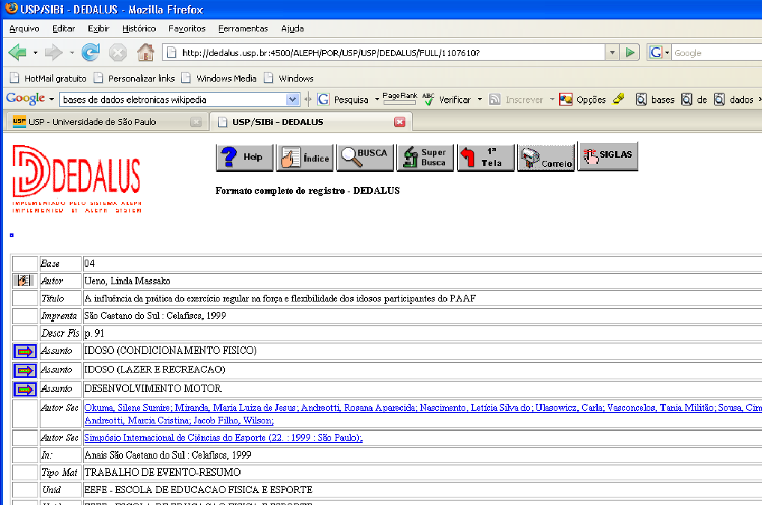
Livros e revistas impressas

Slide 20
Bases de dados
Biblioteca tradicional
  tranqüila, silenciosa (nem sempre...)
Bibliotecas virtuais
  sem paredes, disponível 24 horas
  empreendimentos amplos, envolvem serviços e pessoas
  abarcam criação, disseminação, uso e preservação dos dados

Slide 21
Bases de dados
Busca nas bases de dados
  Medline
  Web of Science
  Lilacs
Artigos são localizados através cruzamento de palavras

Slide 22
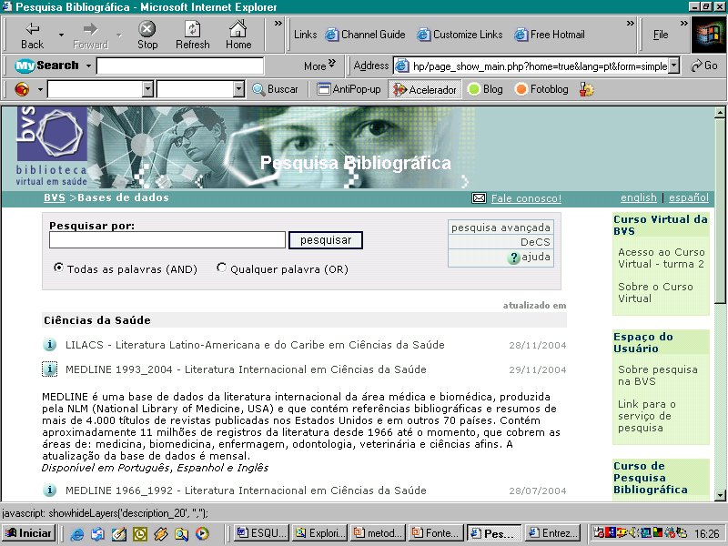

Slide 23
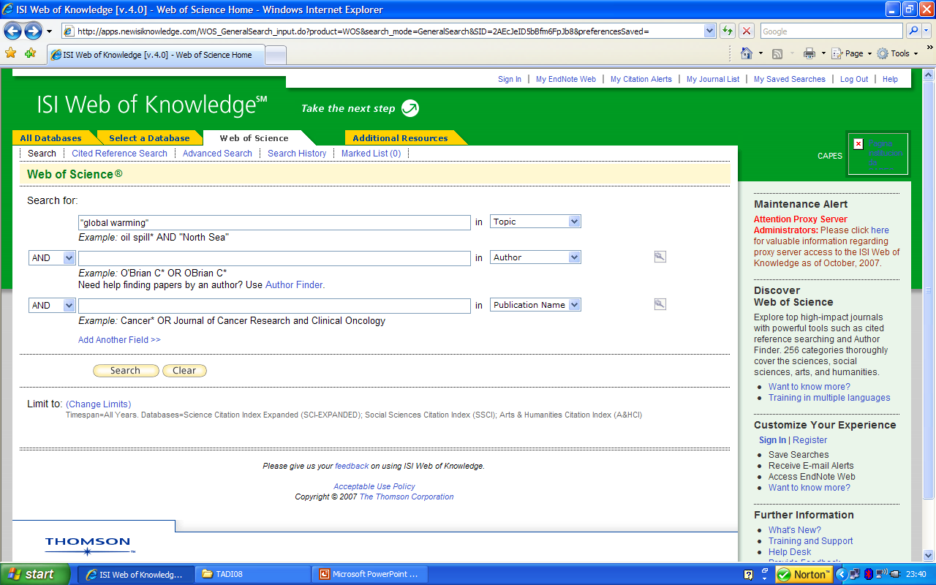
Base de Dados: Web of Knowledge

Slide 24
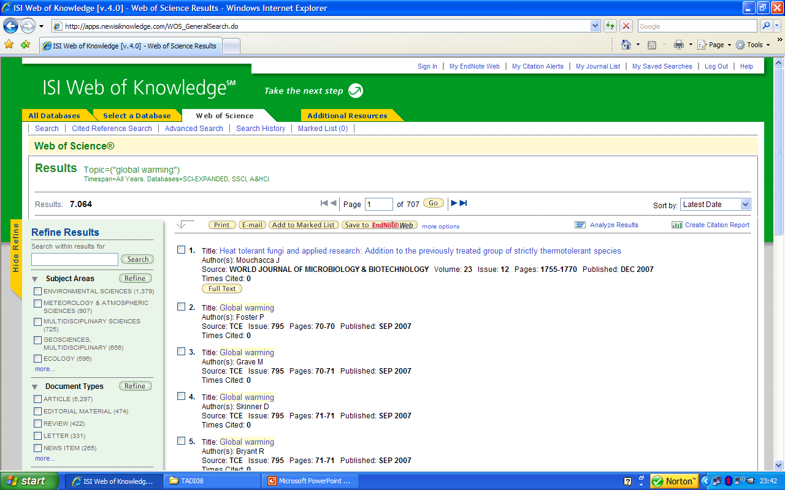
“global warming” (aquecimento global)

Slide 25
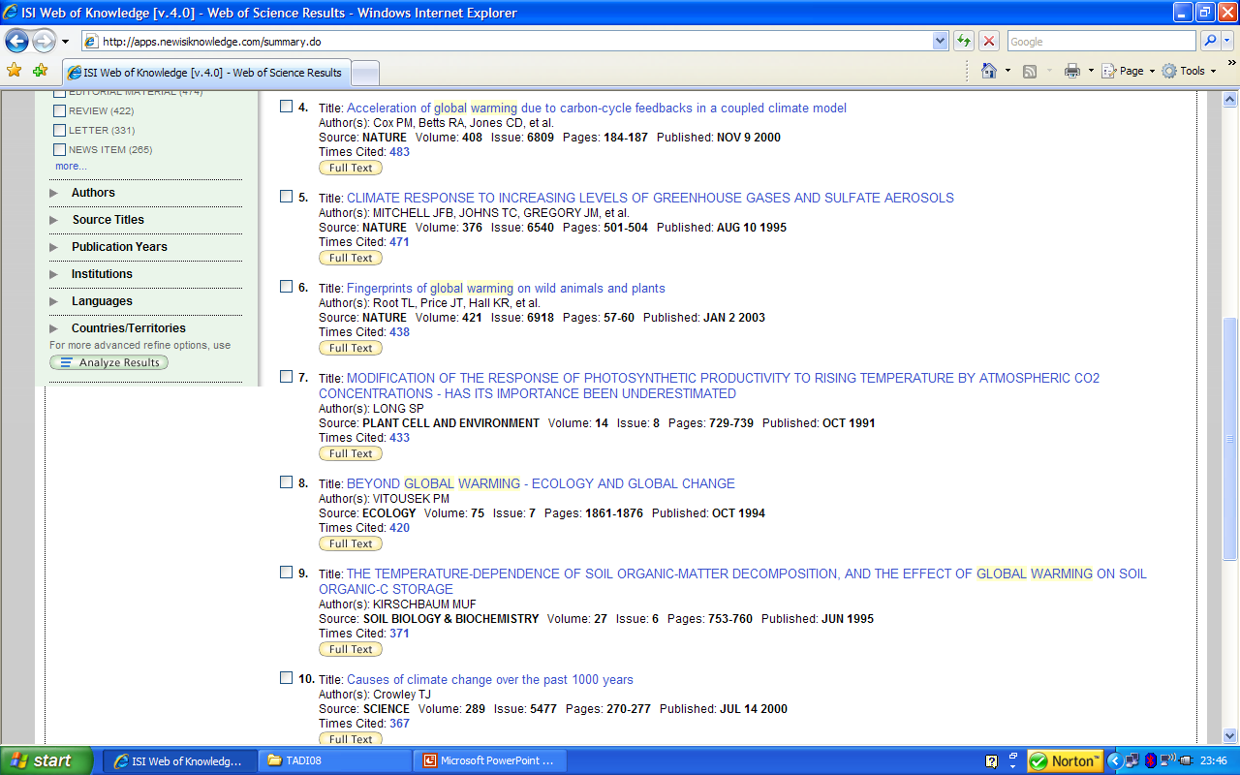
Ordenados por número de citações

Slide 26
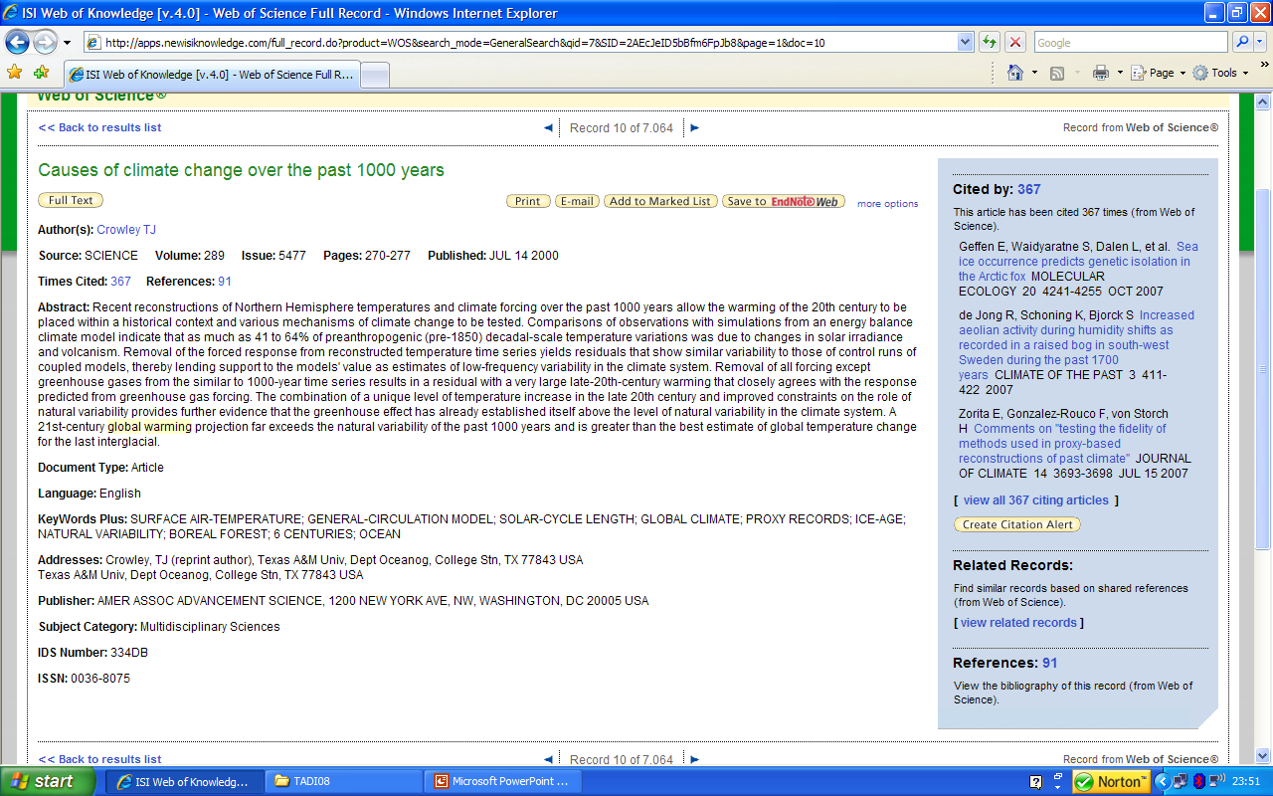
Abstract (Resumo)

Slide 27
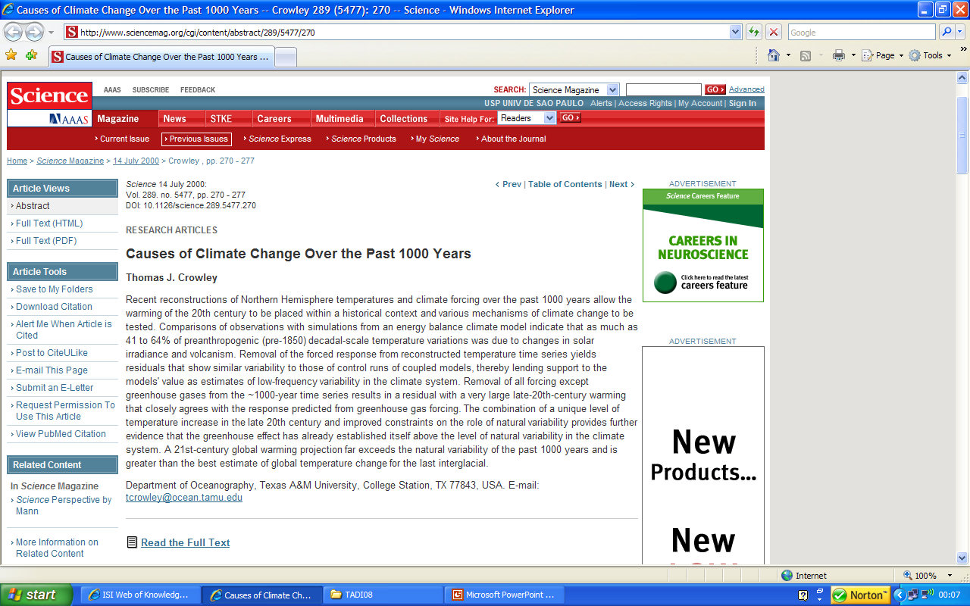
Artigo

Slide 28
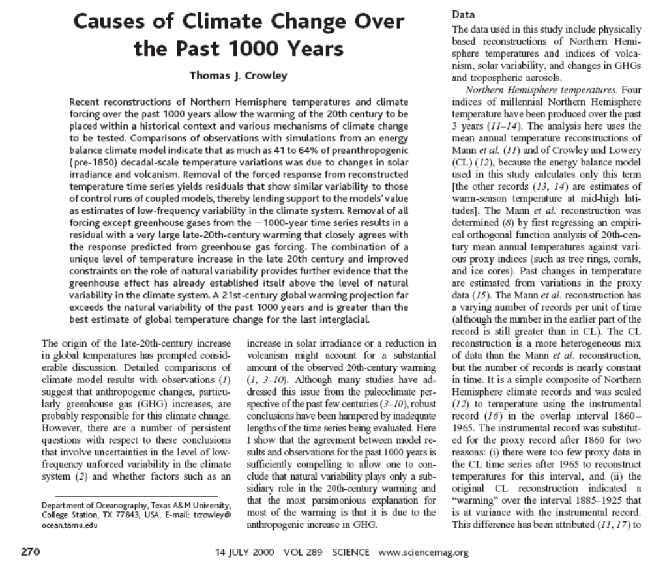
Artigo

Slide 29
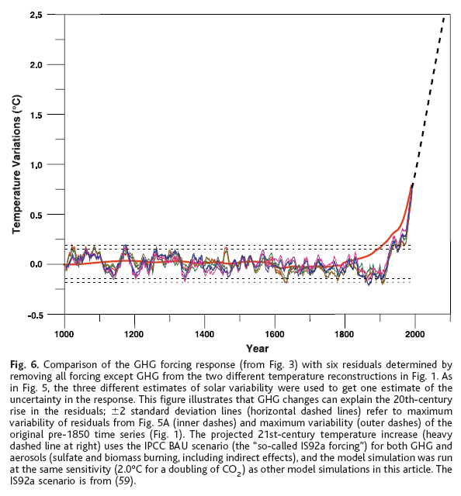
Artigo
Resultados

Slide 30
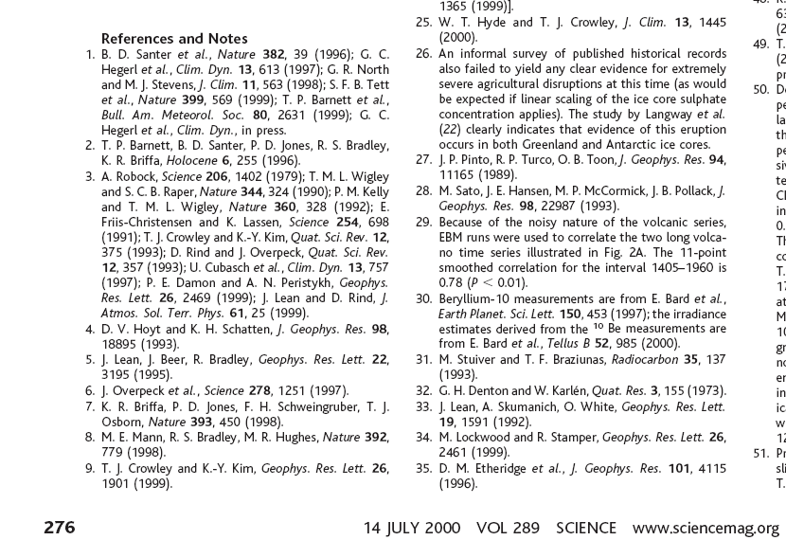
Artigo
Referências

Slide 31
Revistas eletrônicas
textos inteiros gratuitos
grandes editoras científicas (Springer, Blackwell) cobram por artigos ou inscrição

Slide 32
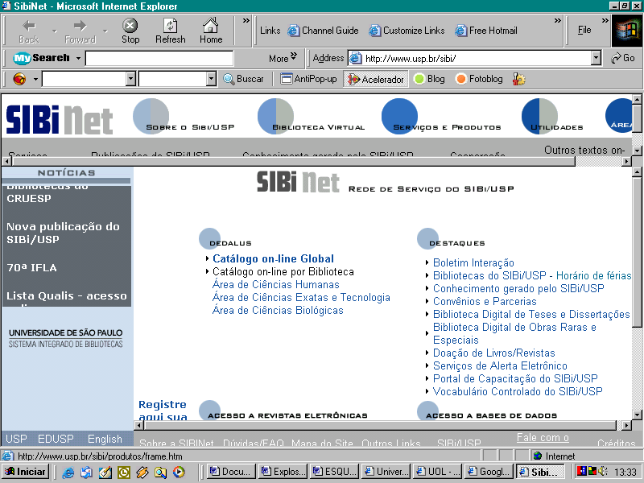

Slide 33
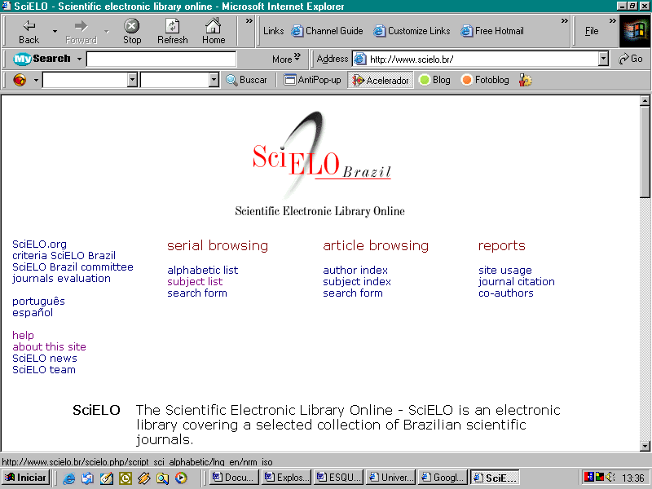
Portal SciELO

Slide 34
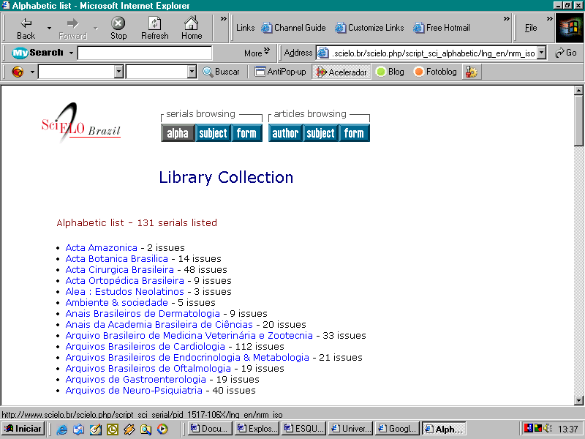
Portal SciELO

Slide 35
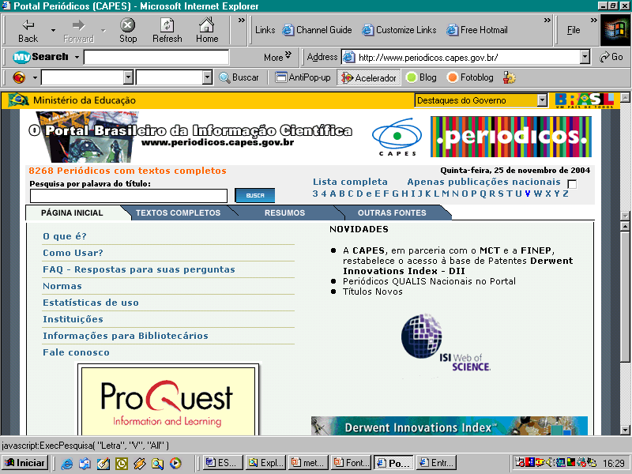
Portal CAPES

Slide 36
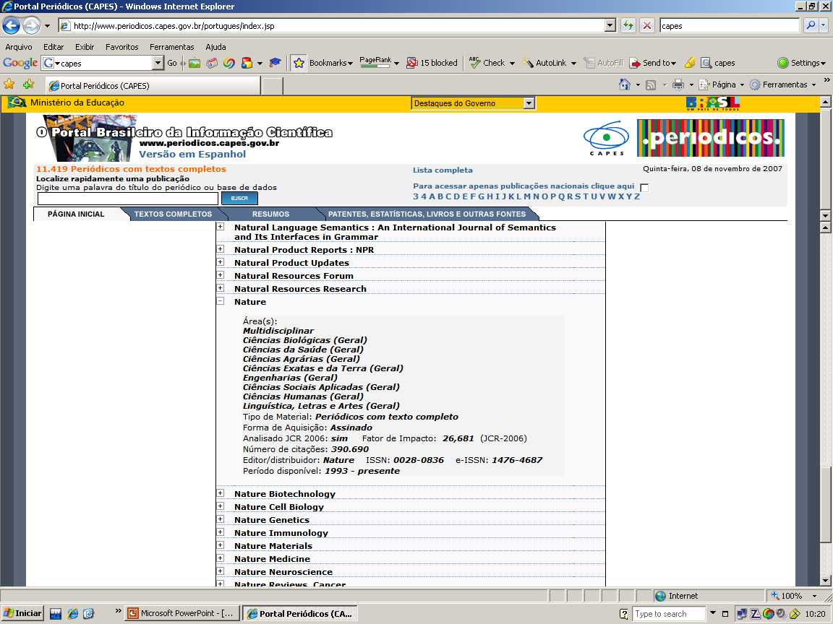
Consultando Referências no Portal CAPES

Slide 37
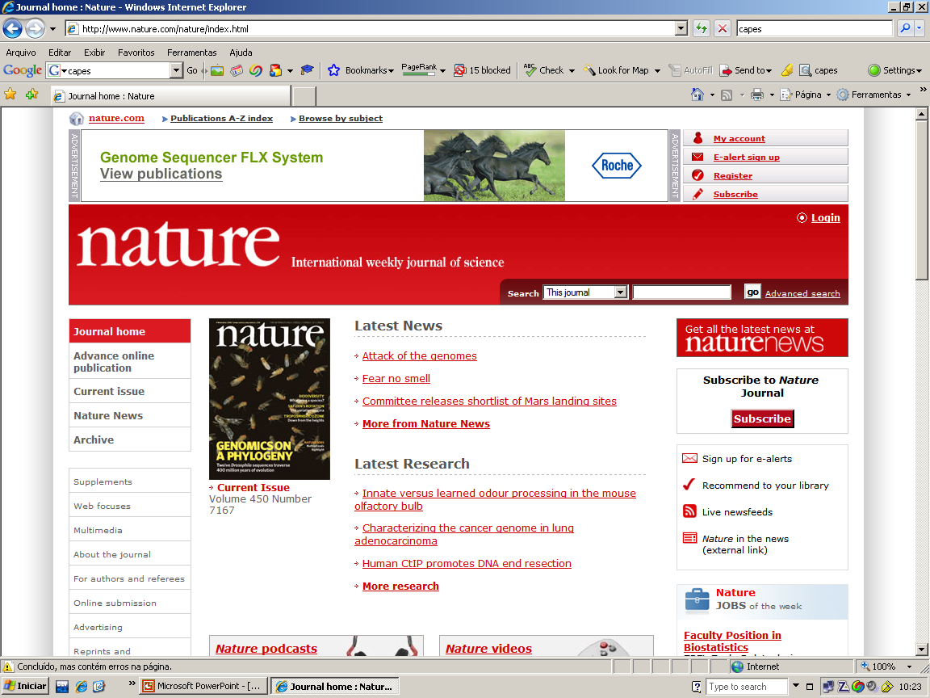
Consultando Referências no site da revista nature

Slide 38
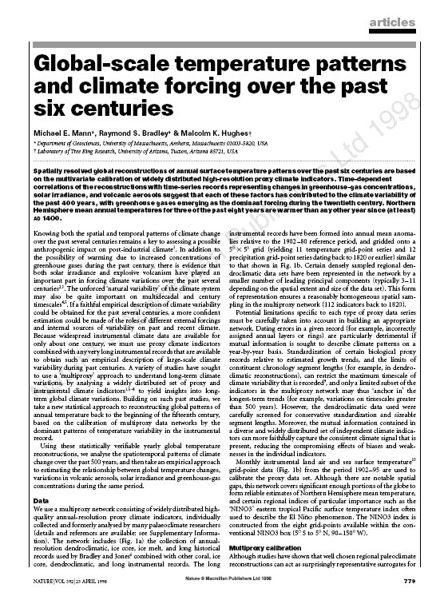
Consultando
Referências

Slide 39
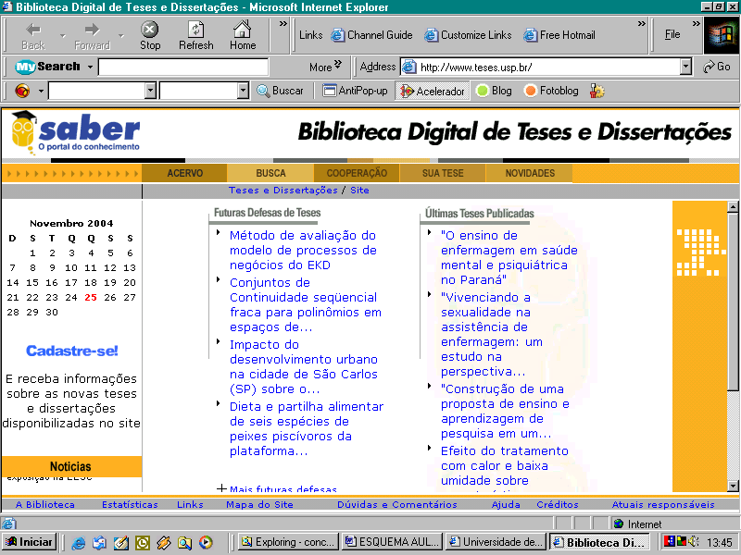
Bibliotecas de teses e dissertações

Slide 40
Bibliotecárias, cientistas, professores
Nem tudo se acha na telinha do computador ...

Slide 41
Fontes informais
participar de congressos e seminários
Formar grupos de estudo

Slide 42
Como proceder à busca?
não há soluções prontas
estratégias de busca de acordo com o problema

Slide 43
BOA PESQUISA !

Slide 44
Tipos de Informação
pode ser o próprio conteúdo da pesquisa
  revisões de assuntos
  ensaios teóricos
  introdução de uma tese

Slide 45
pode ser a base para o planejamento de uma pesquisa
  mostra a originalidade do tema
  torna o tema mais preciso
  ajuda a escolher as variáveis
  ajuda a escolher o protocolo

Slide 46
pode ser a base para a implementação de práticas
pode ser uma fonte de idéias para uma pesquisa
depende da parte do projeto

Slide 49
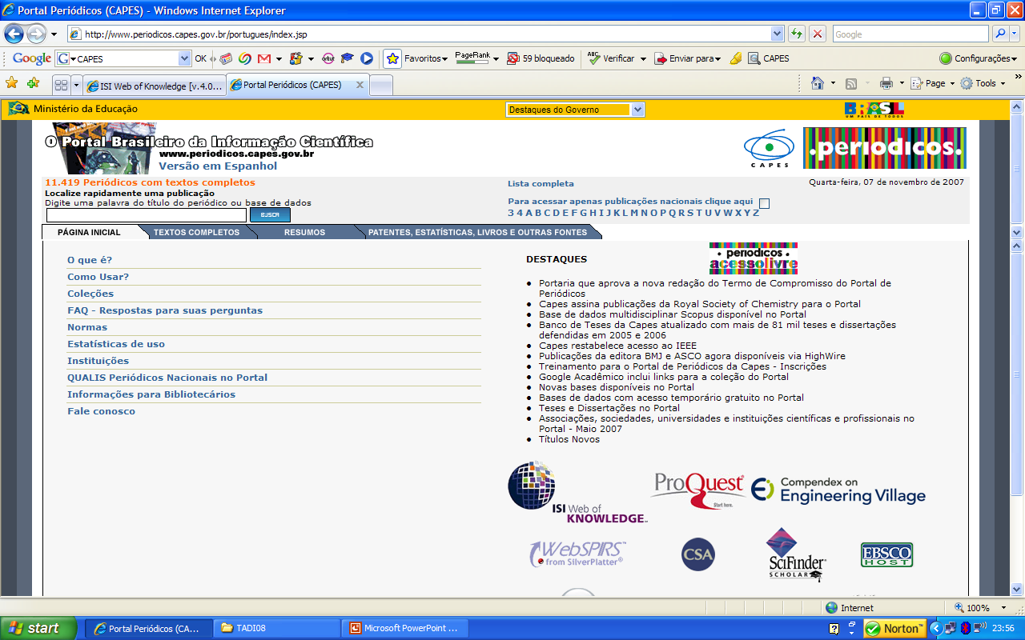
Portal CAPES

